Slide 1
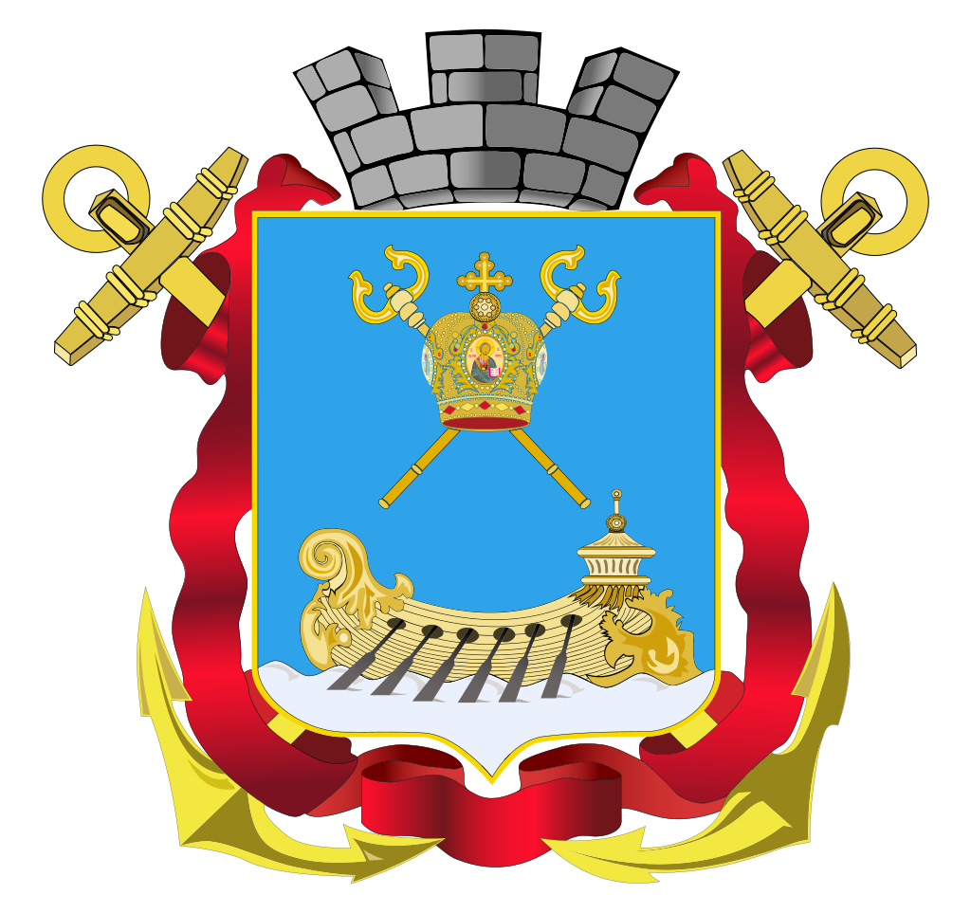
Миколаївський ліцей №19 Миколаївської міської ради Миколаївської області Номінація «Історик-Юніор»
Тема проєкту: «Регіональні артефакти міста-героя Миколаєва як основа виховання патріотів»
Автор: Шульгіна Віра Олександрівна
Навчальний заклад: Миколаївський ліцей №19 Миколаївської міської ради Миколаївської області.
Клас: 10-А
Територіальне віділення МАН: Миколаївське територіальне відділення при МОЦТКЕ УМ. Населений пункт: Миколаїв, Миколаївська область.
Керівник: Зеркаль Миколай Миколайович, учитель історії Миколаївського ліцею №19.

Slide 2
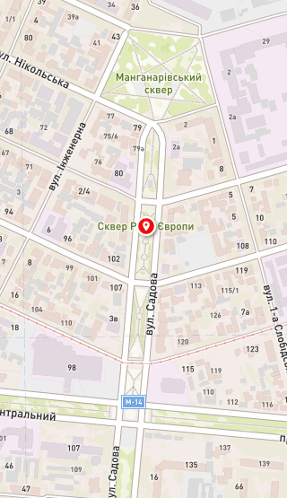
Мета: дослідити історичні краєзнавчі артефакти, пригорнути увагу до «звичайних» ніби-то пам‘ятників та пам‘яток які щоденно впливають на формування української ідентичності в поліетнічному міському середовищі, продемонструвати всім важливість оточуючого середовища та необхідність збереження історичної пам‘яті і сформувати нові концепти історичної політики місцевих органів влади в умовах війни та скрутних фінансових можливостей громади, продемонструвати можливість і доцільність залучення до дослідницької та пошукової роботи дітей та підлітків Миколаєва та інших регіонів України. Завдання: своїм проєктом, розробленим та на базі Миколаївського ліцею №19, екскурсійним маршрутом мобілізувати увагу громадськості до краєзнавчої історії, критично дослідити як позитивні, так і негативні періоди в історії міста, країни, проаналізувати інтегрованість історичних подій в розгортання цивілізаційних процесів, пригорнути увагу до відчуття гордості за наше місто та його мешканців, підготувати друкований варіант екскурсійного маршруту обраних пам'яток, створити базу артефактів за допомогою фото та відео про сучасний стан пам'яток для збереження на майбутнє, продовжити накопичувати на базі ліцею бази усноісторичних артефактів, визначити стан та можливі шляхи консервації, відновлення історичних об'єктів. Об’єкт дослідження: історія Центрального району міста Миколаєва 1970-2000-і роки: готель «Миколаїв», храм, парк Європи, пам’ятники та сквери розташовані на вулиці Садовій. Предмет дослідження: архівні справи, монографії, наукові публікації, сучасні інтернет-ресурси регіонального спрямування, записані авторкою інтерв'ю з місцевими мешканцями, посадовцями органів місцевого самоврядування які приймали участь у процесах містобудування та встановлення історичних пам'ятників на території м.Миколаєва.

Slide 3
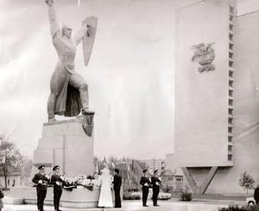
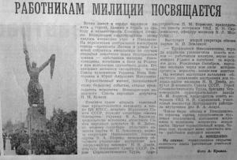
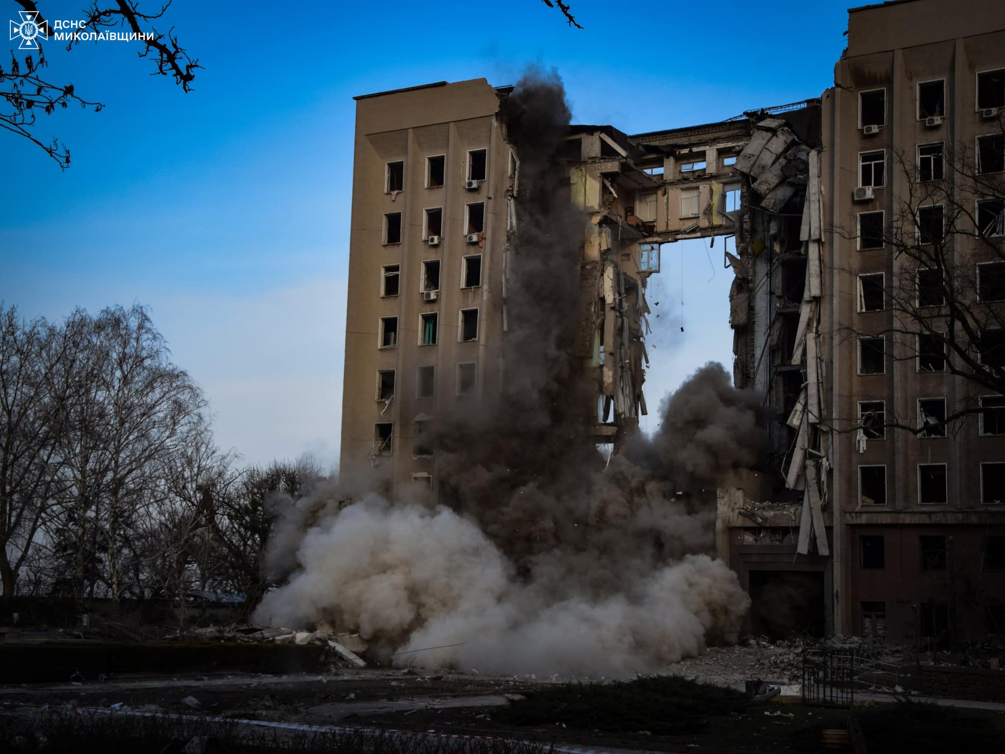
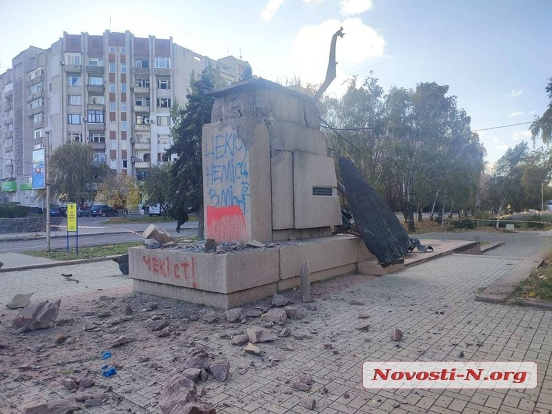
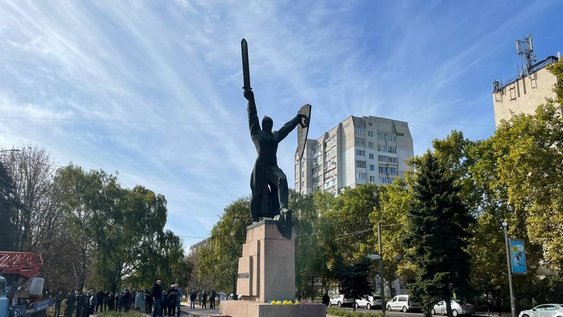
Традиційно в державі має бути система правоохоронних органів, відповідно навіть не в капіталістичній державі виникла потреба боротьби із злочинністю. Роль такого карального органу було покладено на міліцію. В Миколаєві в 1975 році Дмитриченко В.В. начальник відділу політико-виховної роботи Управління внутрішніх справ Миколаївського облвиконкому виступив з ініціативою про створення пам'ятного знака, який увічнив би пам'ять працівників міліції, які загинули у роки радянсько-німецької війни та у мирний час під час виконання службового обов'язку. Внаслідок конкурсу переміг проєкт миколаївських скульпторів Юрія та Інни Макушиних. Зведення пам'ятника було здійснено за рахунок зібраних серед співробітників міліції коштів. П'ятиметрову фігуру міліціонера відлили на Чорноморському суднобудівному заводі, постамент рожевого граніту виготовлений в'язнями обласних тюрем. 29 жовтня 1977 р. пам'ятник урочисто відкрили. В травні 2016 р. миколаївська міська рада приймає рішення про його демонтах на виконання закону України «Про декомунізацію», але в серпні пам'ятник було визнано пам'яткою культурної спадщини місцевого значення, що вберегло від демонтажу. В жовтні 2022 р. представники «Народного руху» підняли питання про необхідність демонтажу будьоновки, пам'ятник 16 жовтня 2022 р. облили червоною фарбою. 22 жовтня 2022 р. пам'ятник було знищено шляхом контрольованого вибуху, порушено кримінальну справу яку поліція згодом передала до СБУ, якогось рішення або покарання винних, адже в сусідніх будинках повилітали вікна від вибухової хвилі, поки немає.

Slide 4
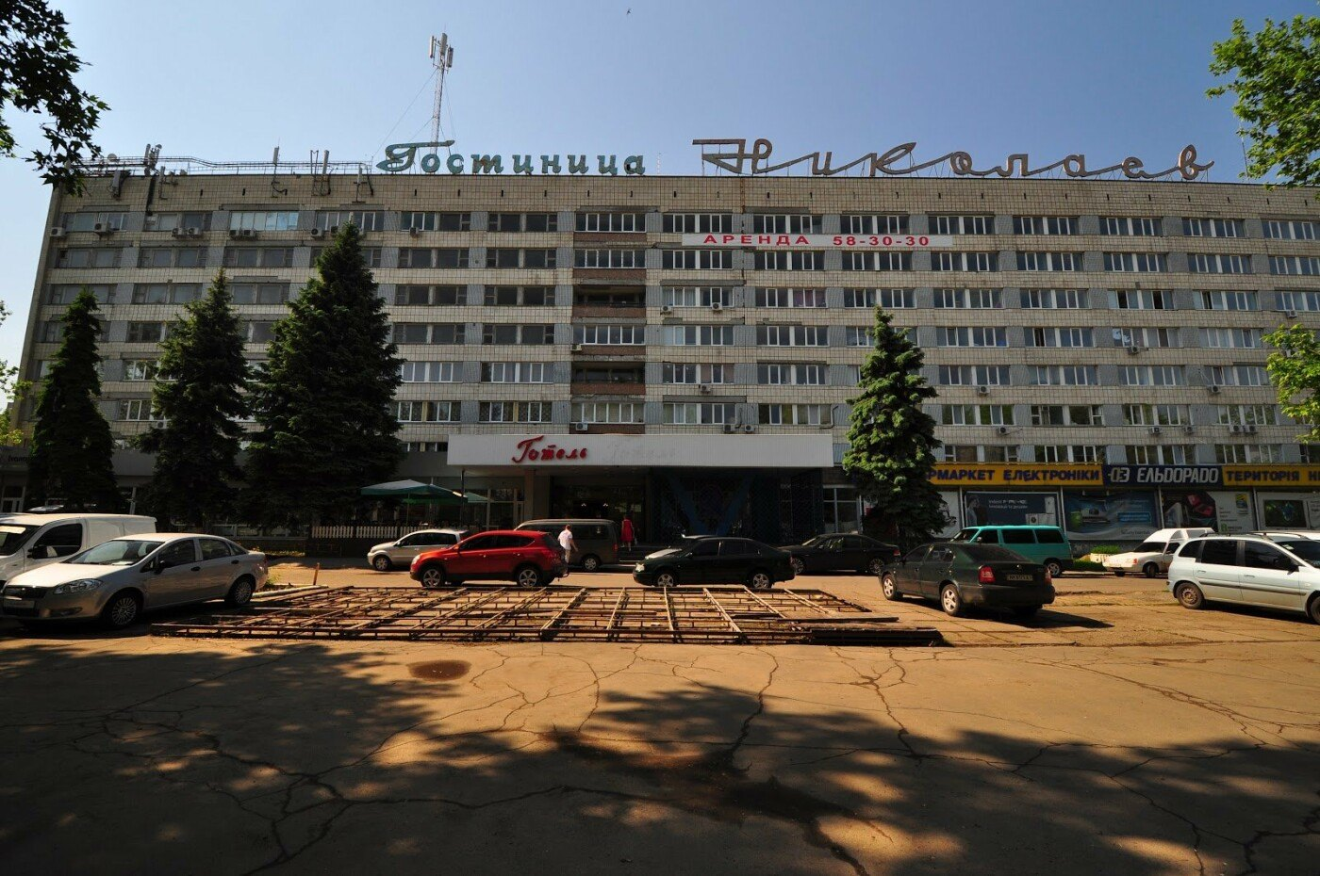
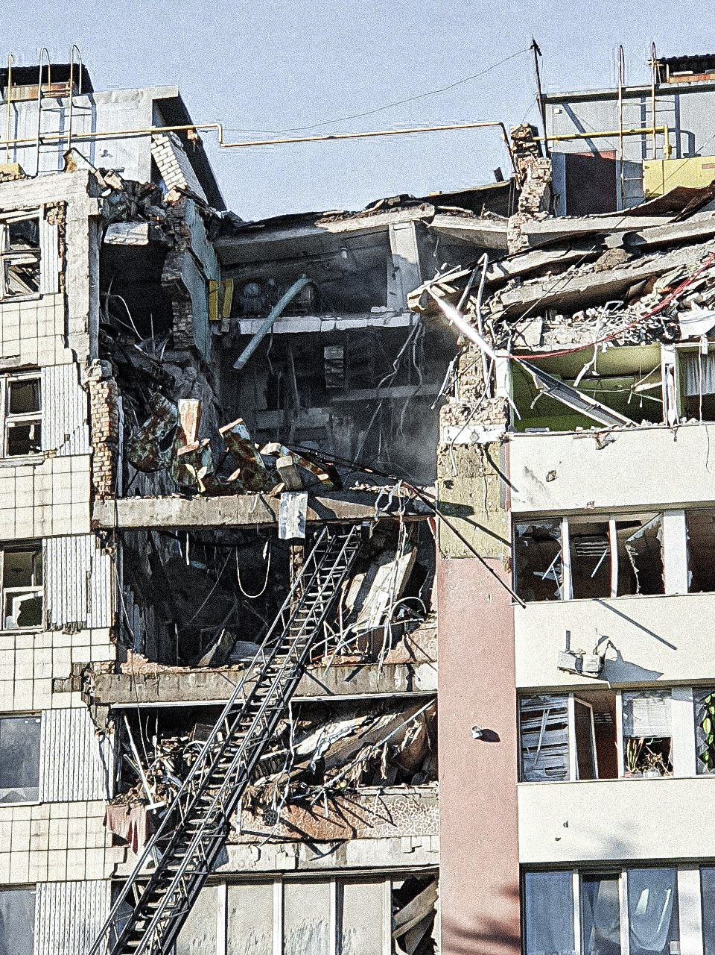
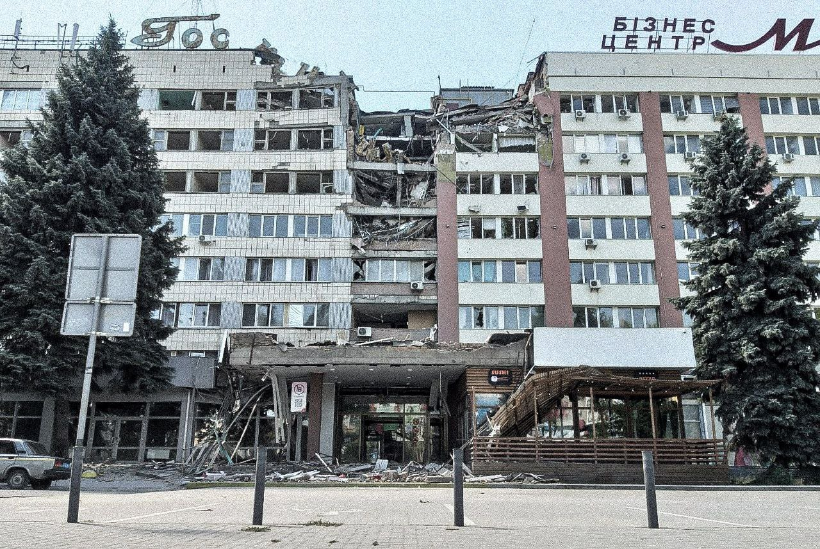
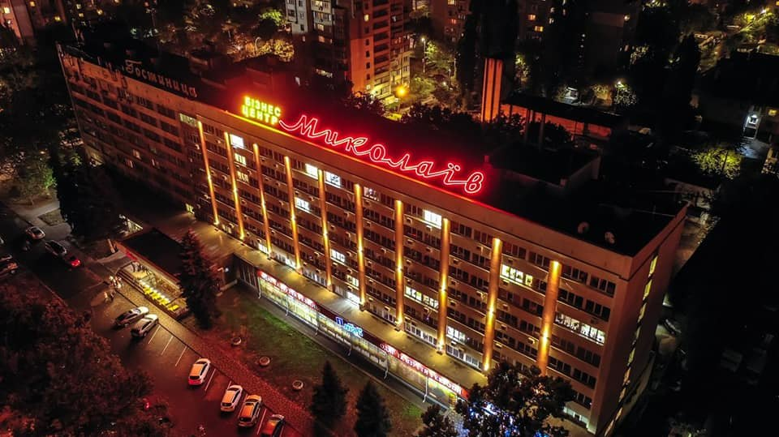
В Миколаєві в 1974 р. на розі Центрального проспекту та вулиці Садової було введено в експлуатацію 8 поверховий готель «Миколаїв» за проєктом архітектора А.Я.Семенової та інженерів А.М.Кутузакі і А.Д.Рубана. Як було прийнято в радянському союзі було взято за основу типовий проєкт готелю на 360 місць та перероблено і доведено до 500 місць. Споруда стала символом міста і центром тяжіння туристів та іноземних делегацій які працювали на промислових підприємствах. Глухий торець готелю, звернений до Садової вулиці, оформлений карбуванням — фігуркою вітрильника, як символа міста. Після проголошення незалежності у 2004 р. Юрій Надточний придбав частину будівлі готелю «Миколаїв» у кредит та почалось його перетворення на бізнес-центр, коли номери були перероблені на офіси, спа-центри та здавались в оренду де працювали щоденно 700-800 людей.
Ранком о 05:15 14 липня 2022 року в споруду влучила російська ракета С-300 внаслідок чого центральна частина була зруйнована. У будівлі готелю був розташований бізнес-центр "Миколаїв". Ракета, яка влучила в готель, пробила перекриття з восьмого по третій поверх. Жодна людина не постраждала , не загинула. Майже 414 млн гривень: Держекоінспекція підрахувала збитки, завдані довкіллю внаслідок обстрілу готелю “Миколаїв”. Станом на 2024 р. залишилось лише 15% орендарів. Місто намагається виживати та демонструвати спротив, починається ремонт будівлі готелю, але не дуже швидко.

Slide 5
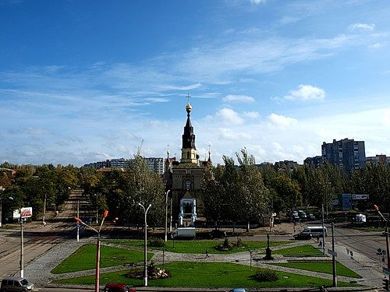
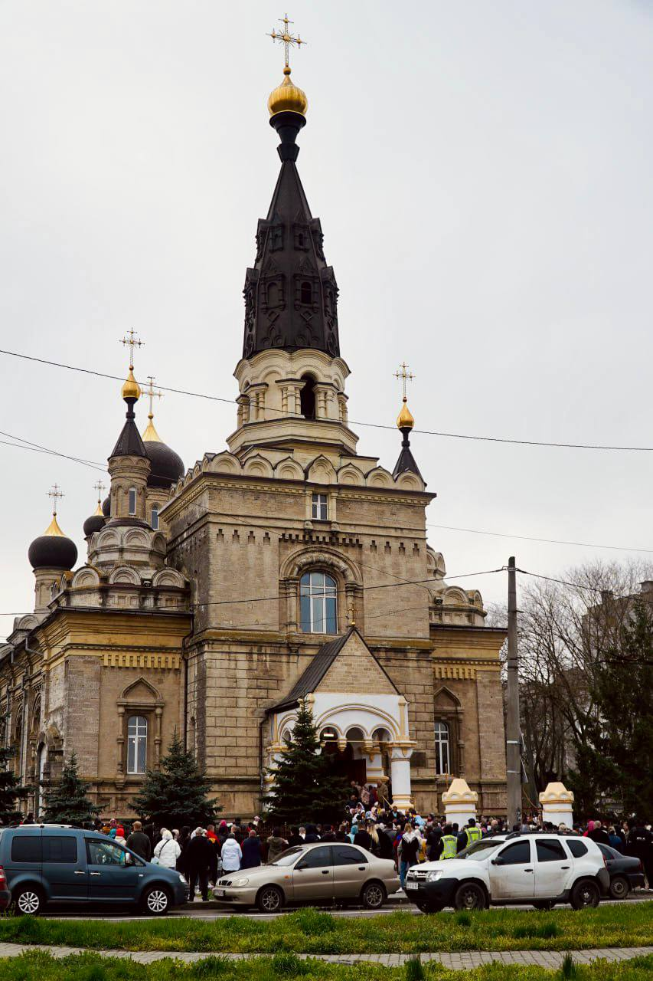
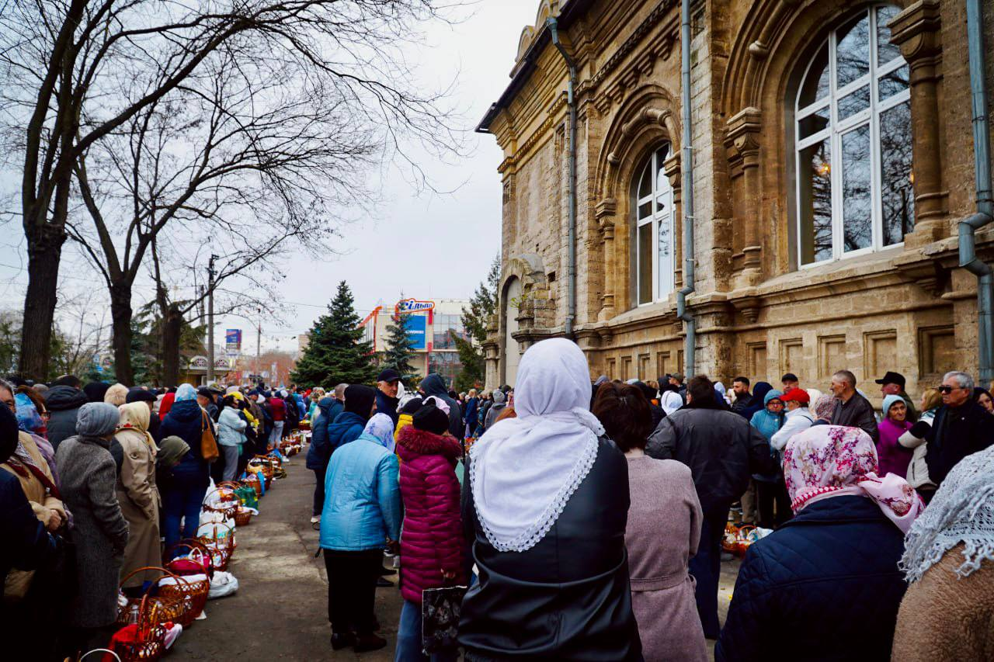
На перехресті проспекту Центрального та Садової також розташований храм Касперівської ікони Божої Матері. Історія храма починається у 1855 р. Мешканці Миколаєва вірили в те, що перебування у різних храмах міста ікони Касперівської ікони Божої Матері врятувало місто від нападу ворогів у період Кримської війни 1853-1856 рр. На 1872 р. було зібрано з народних пожертв потрібну суму і міська дума без жодного викупу передала безоплатно землю під забудову. Проєет було створено архітектором Федором Івановичем Еппінгером, керував будівництвом архітектор Євген Антонович Штукенберг. З перевами храм було завершено до 1917 р. В 1934 р. церкву передали заводу імені 61-го комунара під клуб. У період окупації міста військами нацистської Німеччини богослужіння у храмі відновилося. До 1949 р. тривали богослужіння, а 27 січня 1949 р. Миколаївський облвиконком повернув храм суднобудівному заводу, відновлюється молодіжний клуб, кінотеатр. Після здобуття незалежності собор передали до Української православної церкви Київського Патріархату, в 1993 р. прибув єпископ Миколаївський та Херсонський Володимир і храм відродився. Реконструкція завершилась в 2004 р.

Slide 6
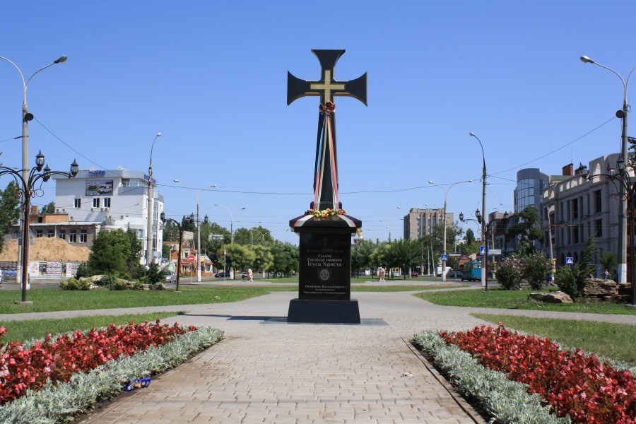
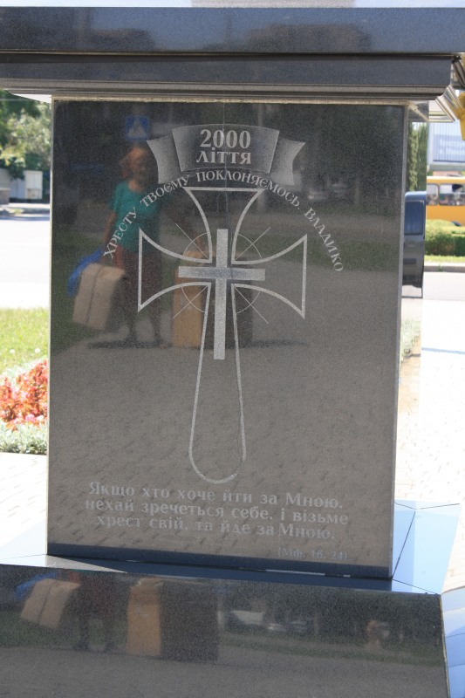
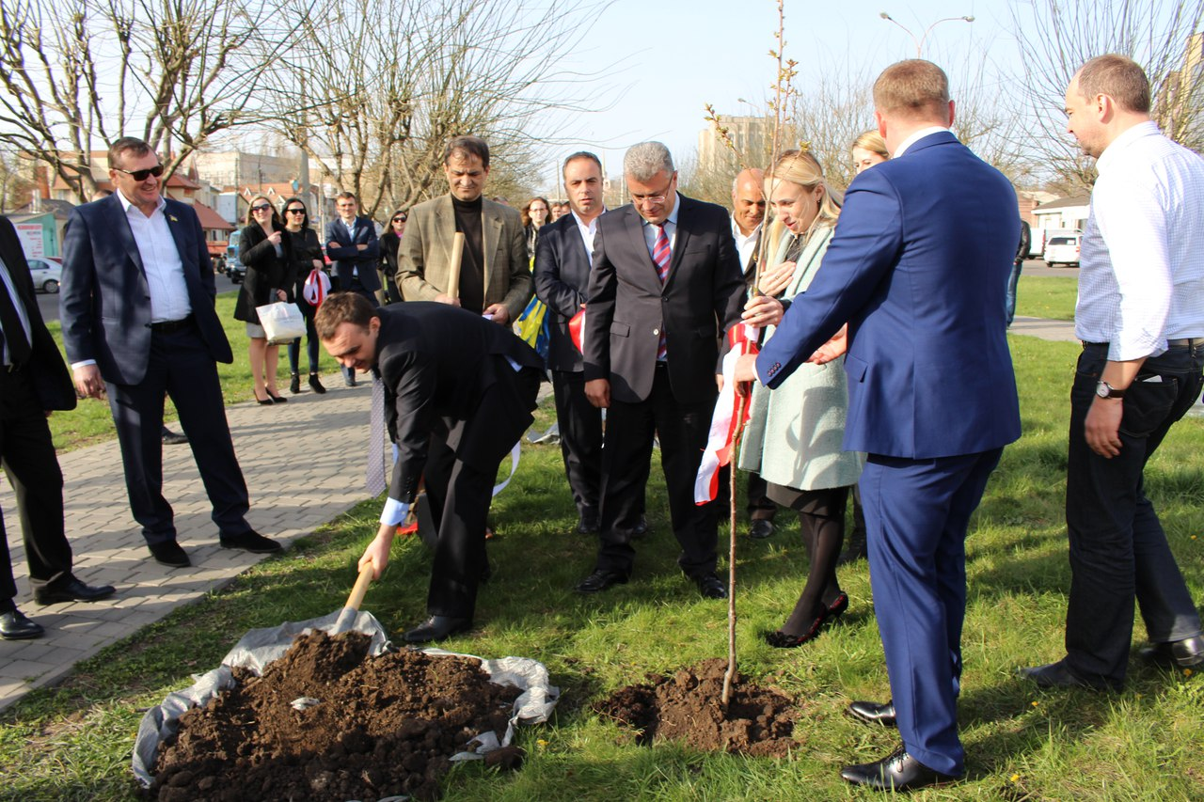
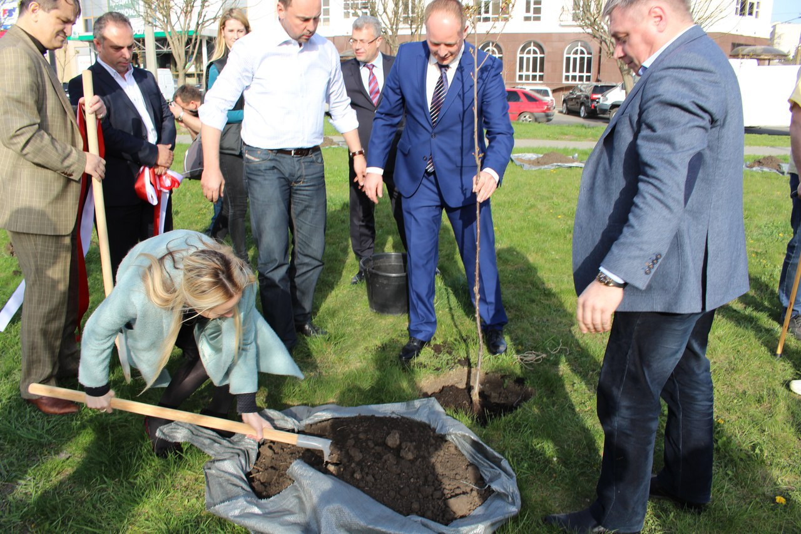
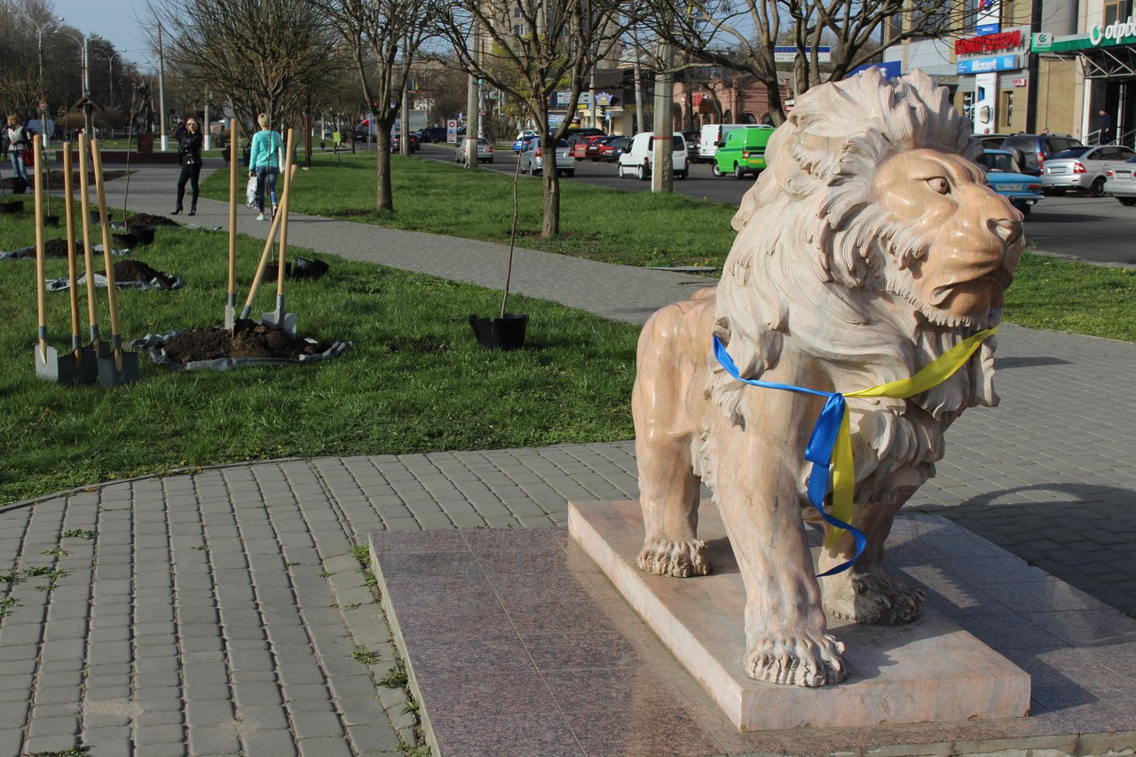
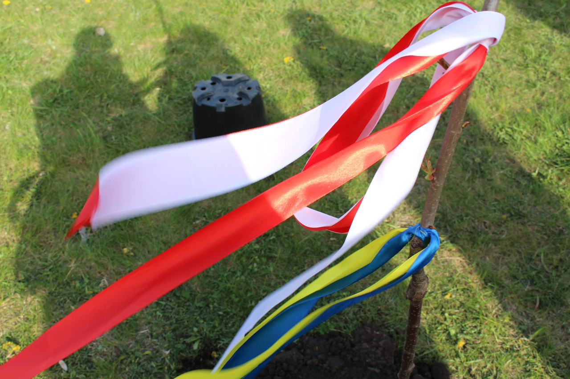
В 2001 р. навпроти храму було встановлено пам’ятний хрест на честь 2000-ліття Різдва Ісуса Христа. Освячено Володимиром Архієпископом Миколаївським і Богоявленським. Основою духовного життя нашої країни виступає церква і саме християнство допомогало вистояти в страшні часи випробувань. Сьогодні цей знак уникнув ушкоджень навіть в умовах «прильотів» поруч з ним ворожих снарядів та ракет. Вкрай символічним є те, що за ним розташований сквер імені Ради Європи. В 2009 р. на сесії Миколаївської міської ради 18 червня депутати затвердили проекти землеустрою скверу. Цим рішенням було задекларовано, що Миколаїв впевнено крокує шляхом до Європи. Завдяки скверу в міста з'явились нові: басейн, фонтани і новенькі доріжки, викладені тротуарною плиткою. У вересні 2009 року його було урочисто відкрито. Нестандартним було встановлення китайських левів та монумент Єдина Європа. В квітні(7) 2016 р. висадили 24 сакури, які привезли із Закарпаття і символізували кількість років незалежності України. Ініціював висадку дерев заступник голови облради Михайло Соколов. Щоправда виглядала добра акція за старими традиціями чиновників. Посадити дерева та пов'язати їх синьо-жотвними стрічками приїхали партійці "Батьківщини", голова облради Вікторія Москаленко та голова ОДА Вадим Меріков, які у костюмах присипали дерева землею на камери. 7 квітня, до Миколаєва приїхали турецькі інвестори, що зацікавилися Міжнародним аеропортом "Миколаїв". В обласній раді вони підписали меморандум, а потім їх також запросили до висадки дерев. Тому поряд із синьо-жовтими стрічками пов'язали червоно-білі - кольорів турецького прапора.

Slide 7
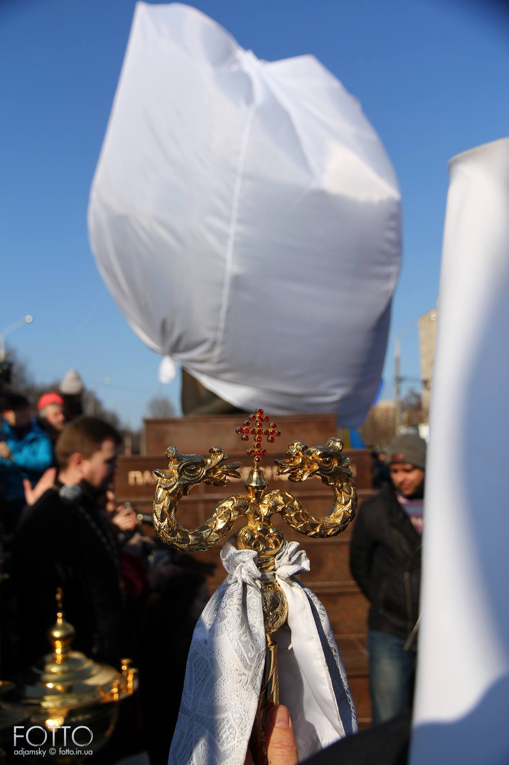
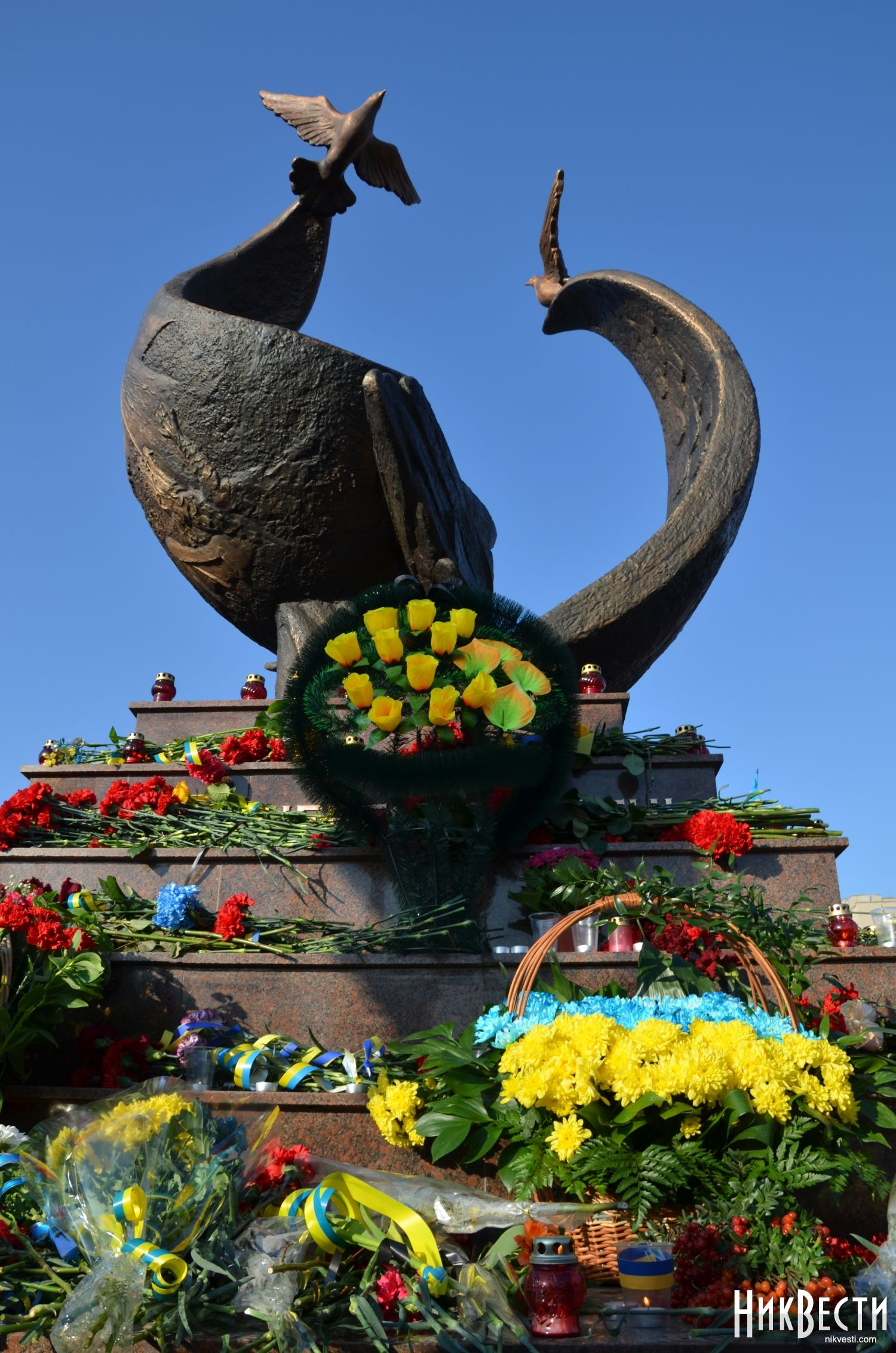
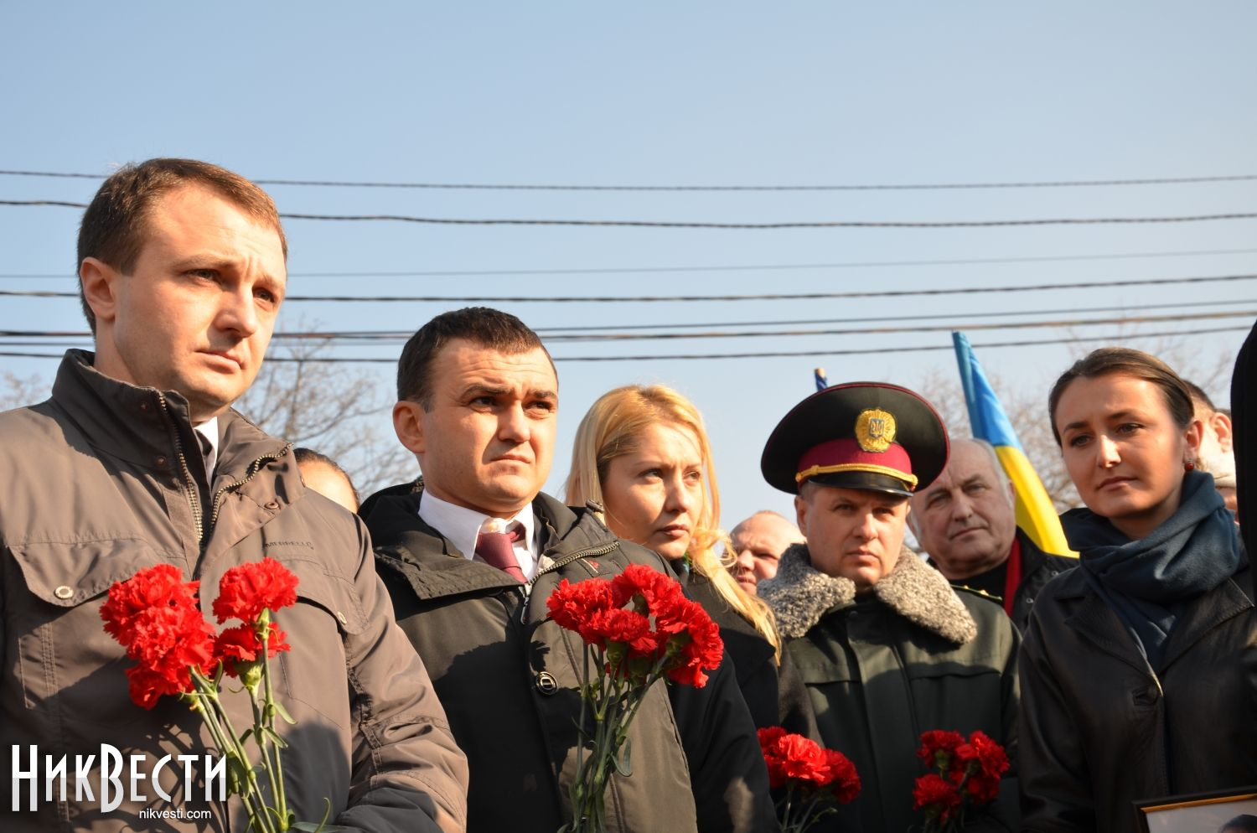
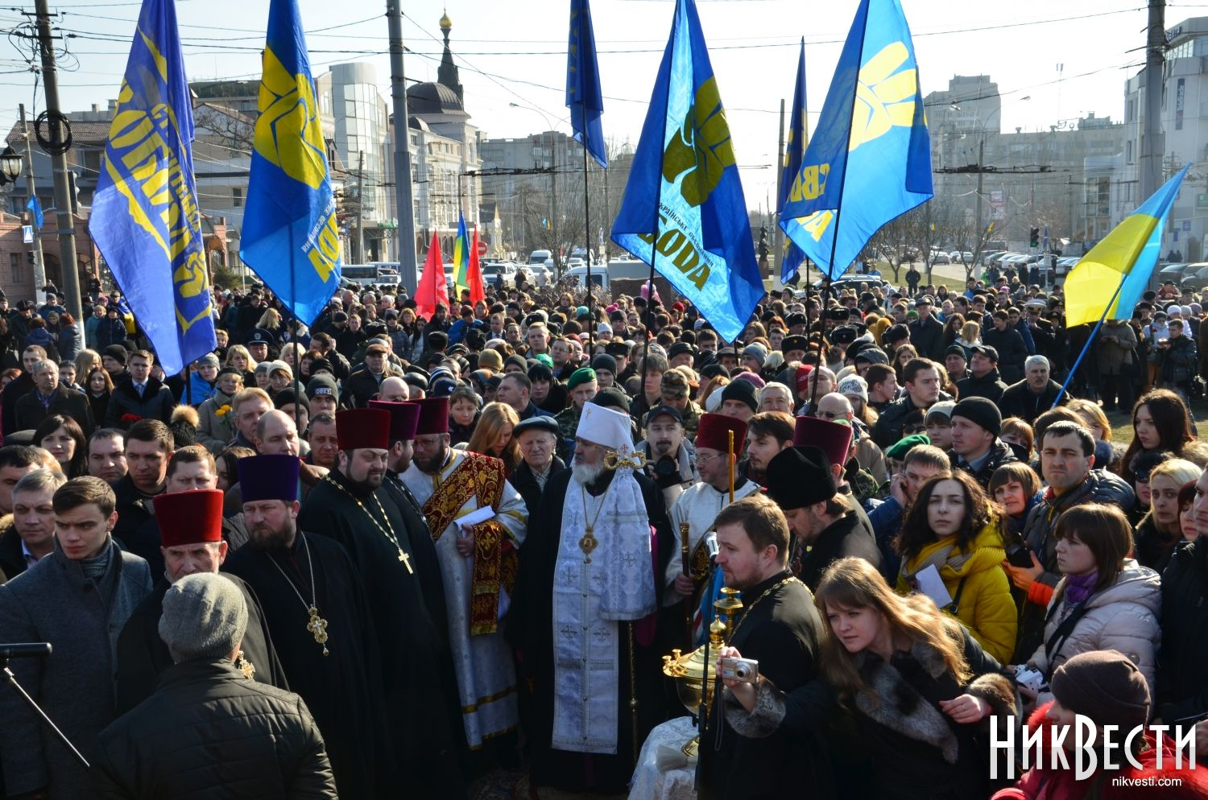
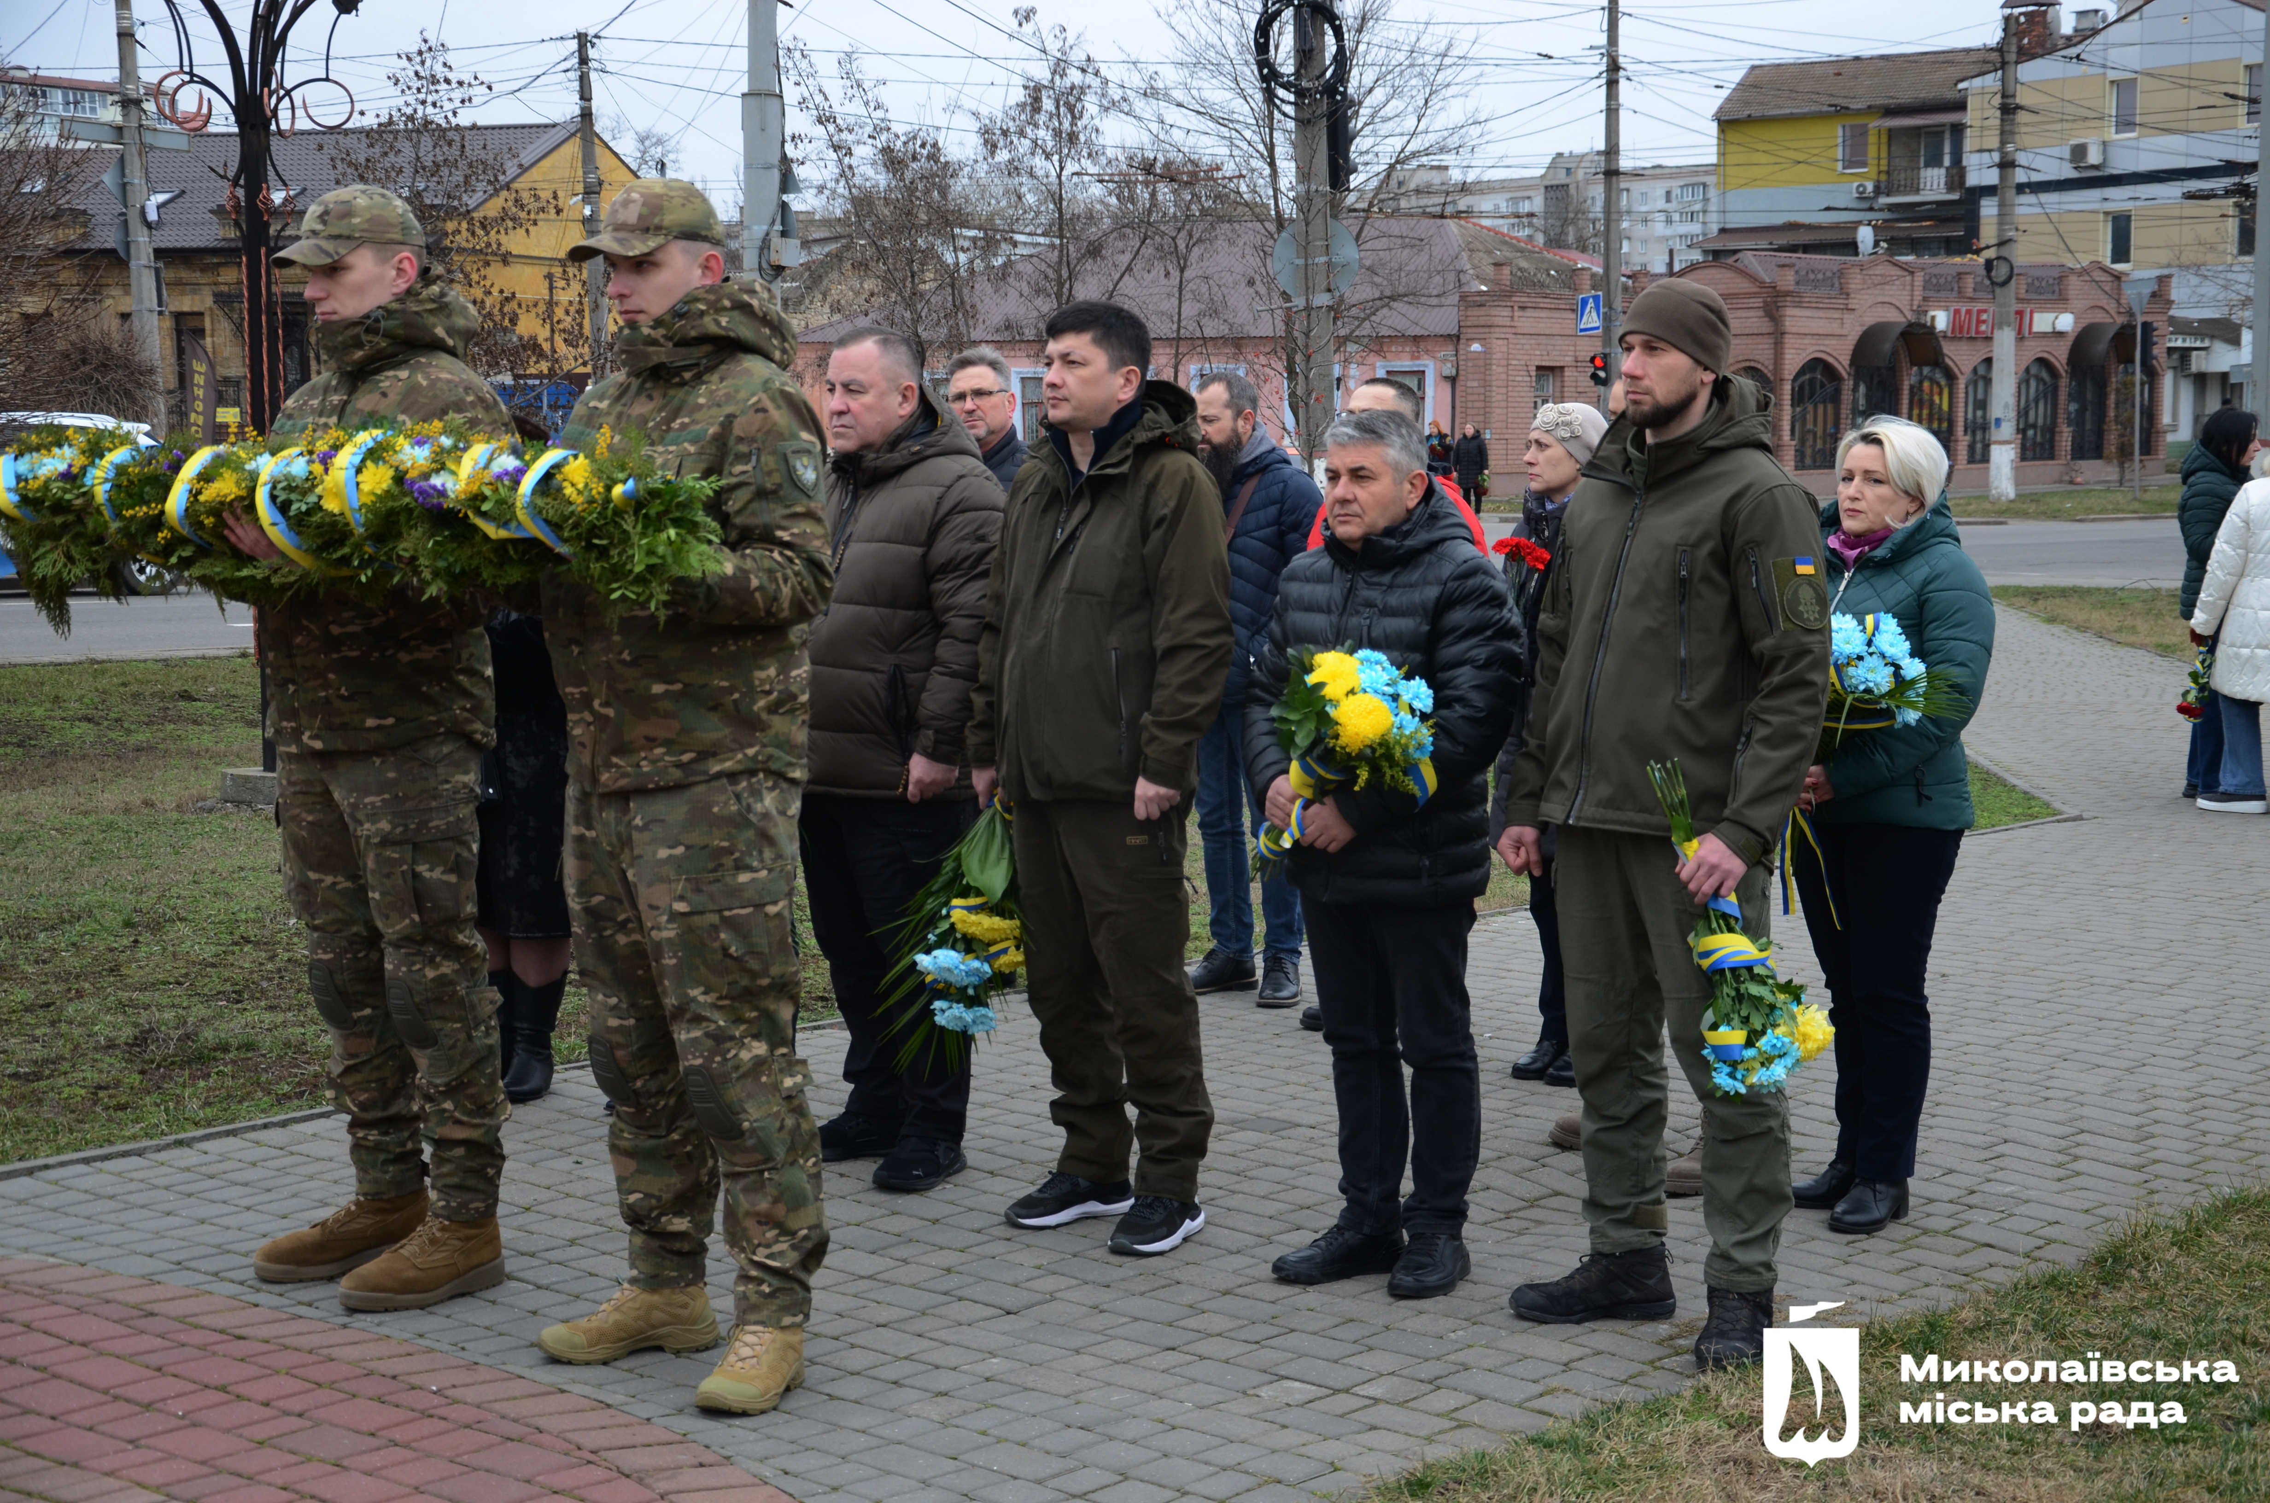
20 лютого 2015 року в парку Ради Європи в Миколаєві урочисто відкрили пам'ятник Небесній сотні. «Небесна сотня» - це 107 загиблих учасників Революції гідності 2013-2014 рр. В лютому тоді загинуло 78 чоловік, наймолодшому було 17 років, а найстаршому 82 роки. Автор пам'ятника художник Сергій Іванов та скульптор Володимир Цісарик з Львова. Автори намагались цією скульптурою втілити символ потяг до перемоги, самопожертву. Фактично і над пам'ятником Единої Європи працювали вони. Таким чином ми маємо в єдиному стилі скульптурне творіння. Як вдалося дізнатись у авторів – дві конструкції у вигляді крил, яку закручені в енергійному русі втілюють Інь – субстанція «земля» та Янь – субстанція «небо». Автори також зазначили, Сергій Іванов, що пам'ятник втілює воскресіння та боротьбу за мир, а Володимир Цісарик побажав усім присутнім не забувати самопожертву загиблих відчайдухів Небесної сотні та не дозволити повторення цих трагічних подій. Станом на 2015 р. це була найбільша скульптура по Україні як закарбовувала в пам'ятнику спогади про загиблих в період Революції гідності. Заввишки, без постамента, він 4 метри. Символічно біля пам'ятника на відкритті були поставлені щити з світлинами загиблих героїв.

Slide 8
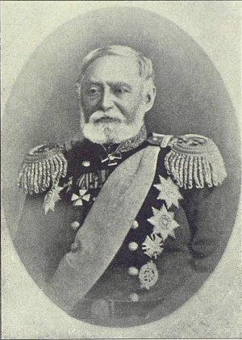
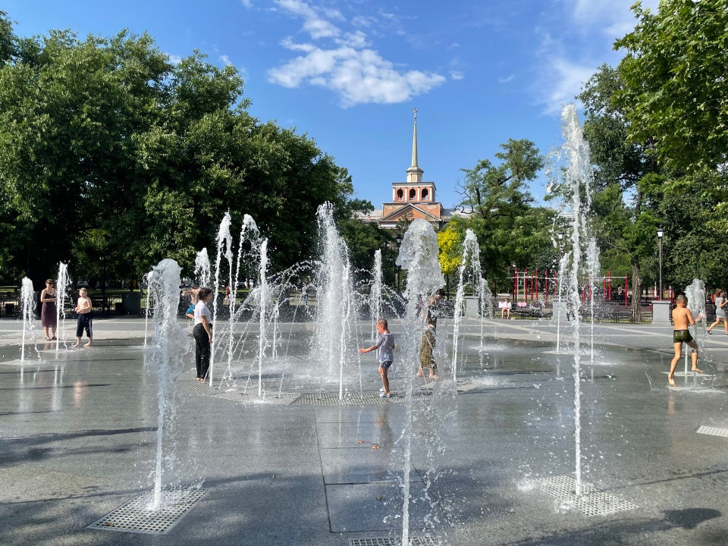
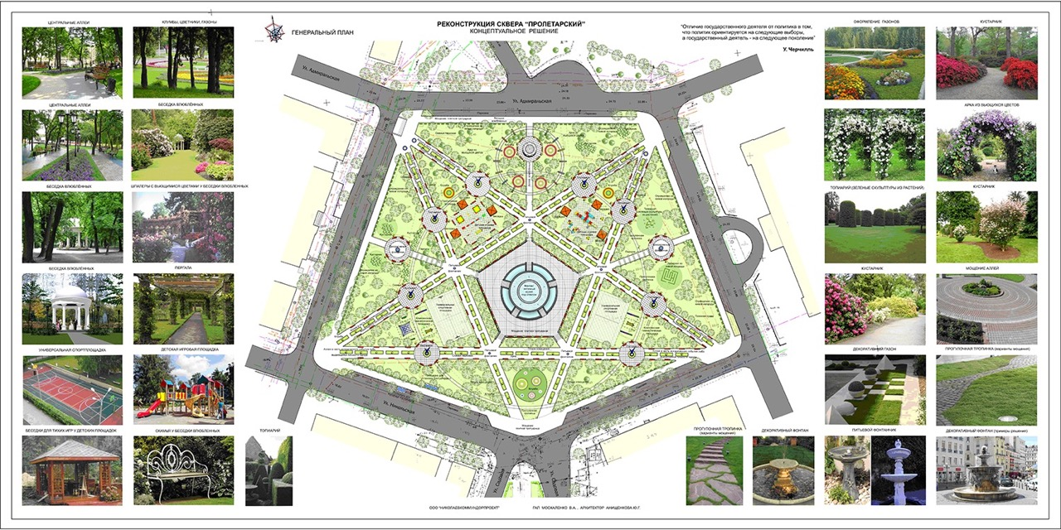
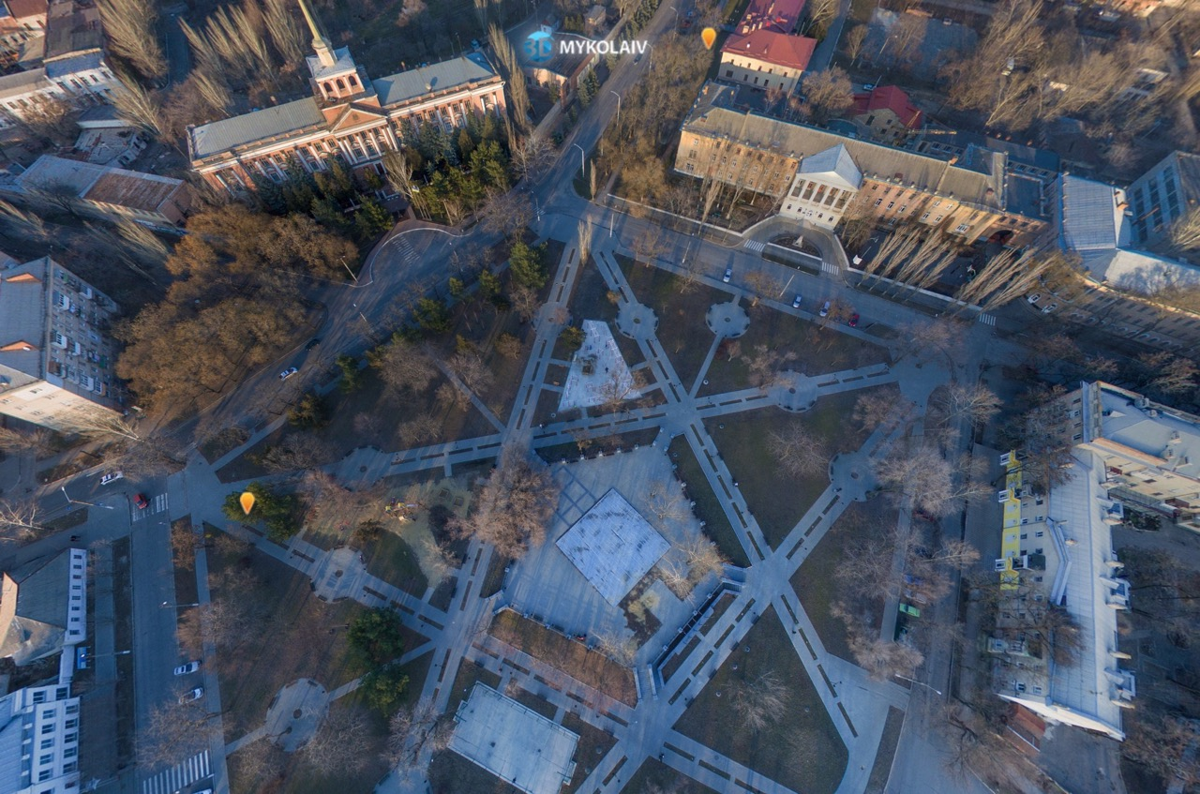
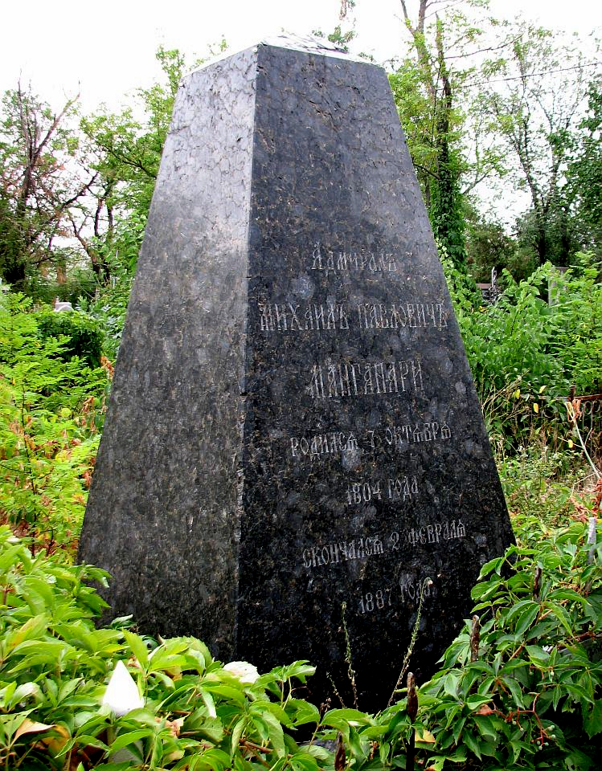
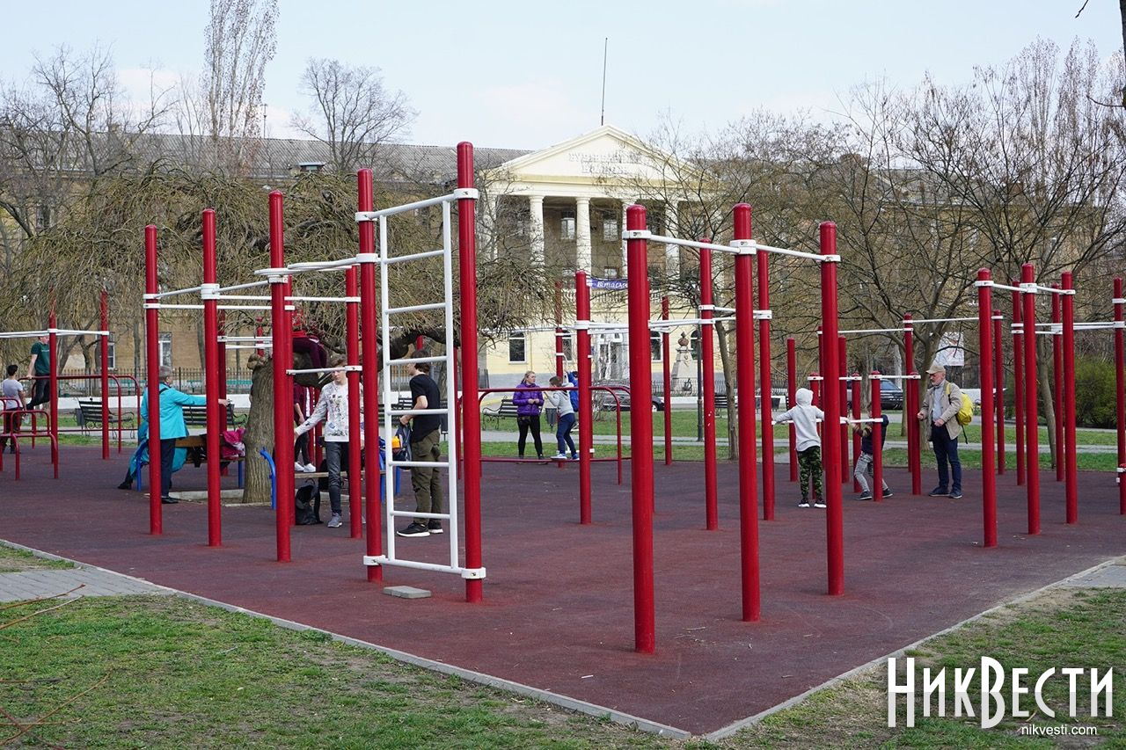
Манганаріївський сквер в Миколаєві носить ім'я видатного гідрографі Михайла Манганарі. Він займався описом та вимірюванням узбережжя Чорного моря від Очакова до Кюстенджи(Констанци), Азовського моря, організував дослідження Мармурового моря.. В Миколаєві було видано першу лоцію Мармурового моря яку склав М.П.Манганарі. 1 січня 1881 р. адмірал М.П.Манганарі був призначений головним командиром Чорноморського флоту і портів і військовим губернатором м.Миколаєва. Саме при ньому в 1881 р. брати Андрон і Лука Донські відкрили в Миколаєві невелику кузню по ремонту сільськогосподарського реманенту. На підставі цього закладу пініше виникає завод «Дормашина».В січні 1882 р. М.П.Манаганарі стає членом Адміралтейської ради Росії та їде до Петербургу. Помирає в віці 83 років. Три будинки, які належали йому в заповіті передав благодійним установам Миколаєва, похований Михайло Манганарі на Миколаївському цвинтарі. Ще за його життя в 1882 р. Гімназічна площа в Миколаєві була перейменована в Манганаріївський сквер. За радянської влади сквер було перейменовано в Пролетарський. В 2011 р. за ініціативи голови Миколаївської облдержадміністраціх Миколи Круглова було розроблено проєкт «Серце міста» - реконструкції скверу, вважали, що це місце стане новим культурно-історичним центром Миколаєва. В 2016 р. скверу було повернуто історичну назву.

Slide 9
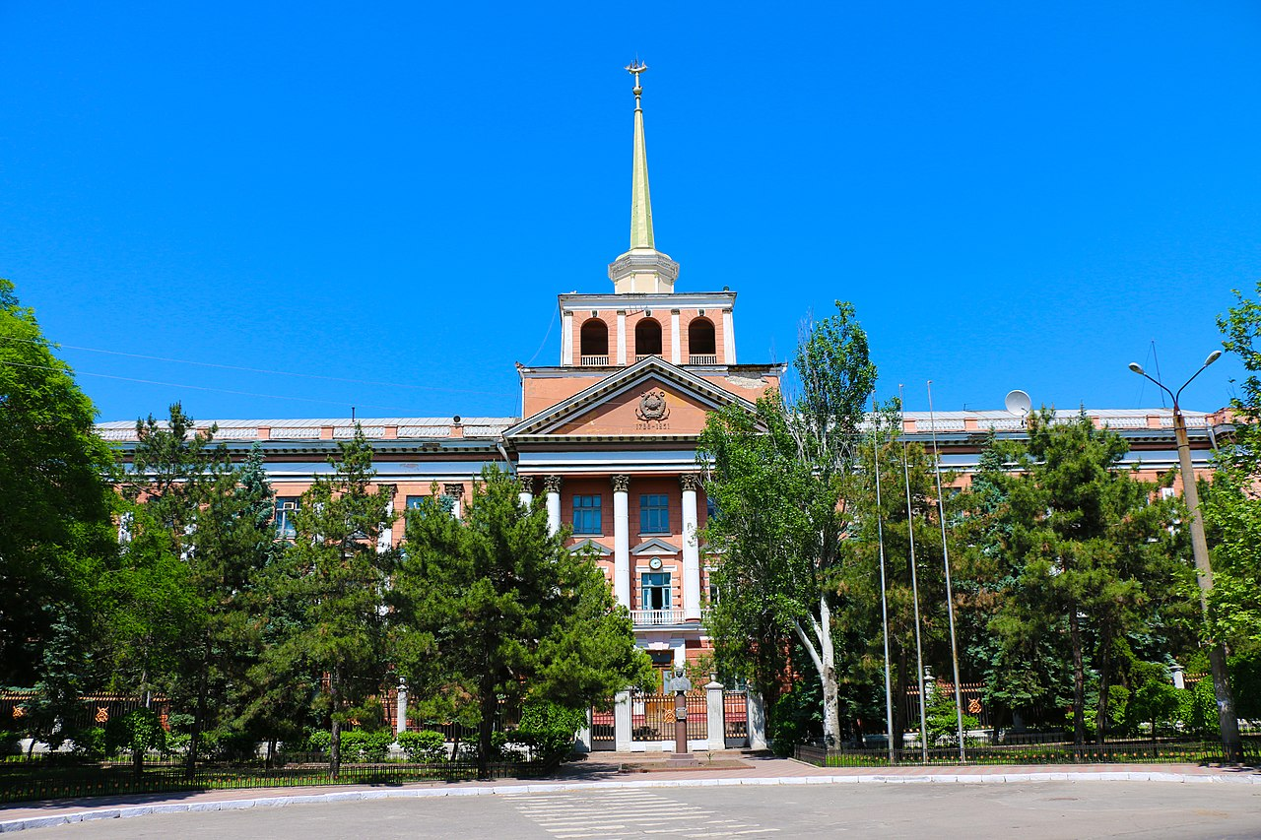
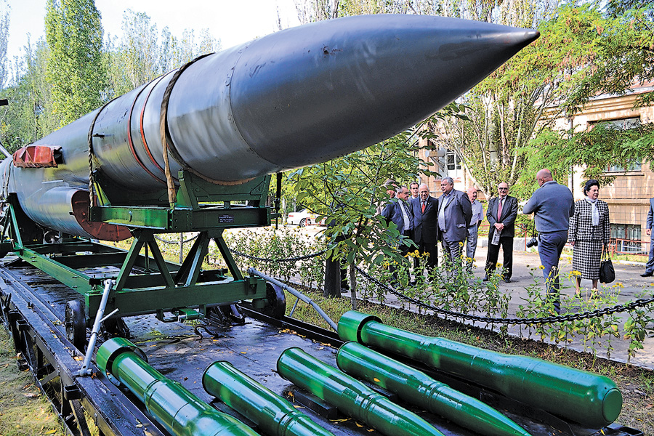
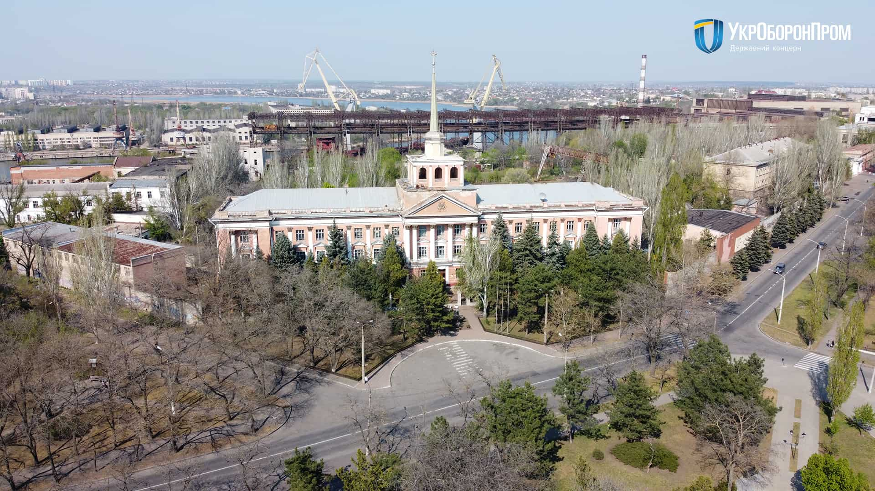
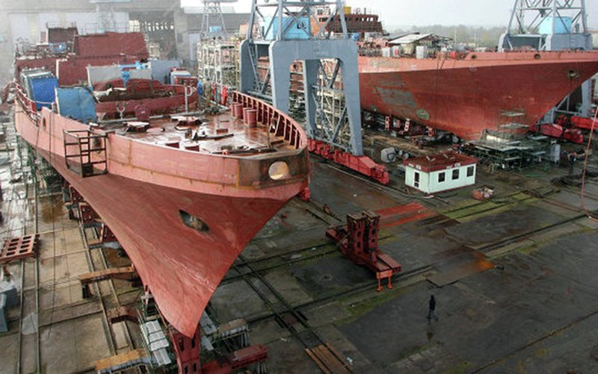
Одночасно з створенням в 1788 р. Миколаєва було засновано Миколаївське адміралтейство – перша назва Миколаївського суднобудівного заводу. Вже в 1789 р. було спущено на воду перший корабель – 44-гарматний фрегат «Святий Миколай». Далі системно будувались кораблі для захисту південних кордонів Російської імперії. Розвиток техніки спричинив революційні зміни і післі реконструкції верфі в 1851 р. починається будівництво броненосців, найбільш відомий – «Князь Потьомкін Таврійський», який внесе вирішальний внесок у розгортання революційних процесів. З плином часу ми спостерігаємо розвиток заводу в залежності від зовнішньополітичних чинників. Накопичений технічний та кадровий ресурс було використано навіть владою більшовиків і в радянський період. Саме на цьому заводі у липні 1999 р. було завершено ремонт ракетного крейсера «Москва». Після здобуття незалежності розширюється виробництво рефрежераторів, як найбіль витребувані на ринку. В 2017 р. державне підприємство «Суднобудівний завод імені 61 комунара» перейменовано в ДП «Миколаївський суднобудівний завод». Дуже складно прокоментувати той факт, що 16 жовтня 2020 року з ініціативи самого ж заводу в порядку ч. 6 ст. 34 Кодексу України про процедури банкрутства, рішенням Господарського суду Миколаївської області підприємство було визнано банкрутом.

Slide 10
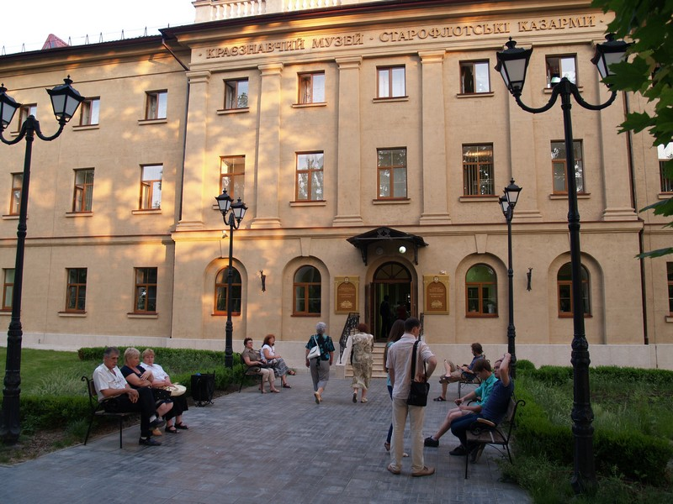
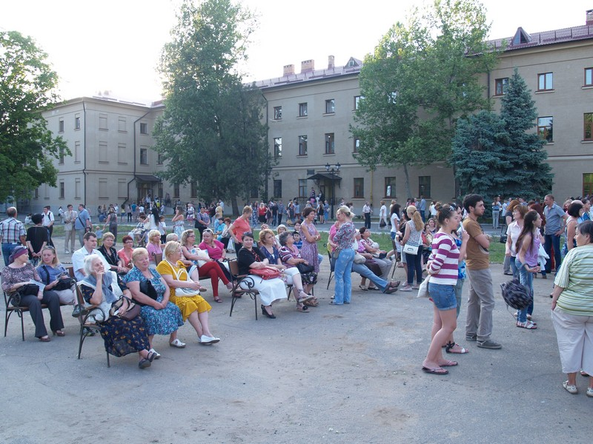
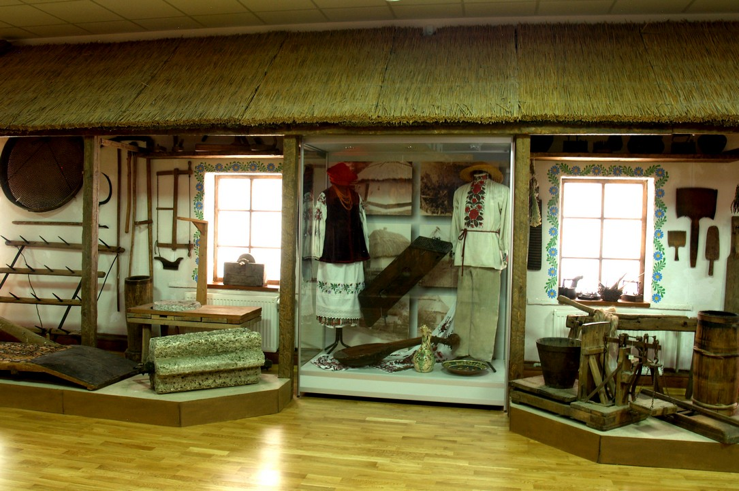
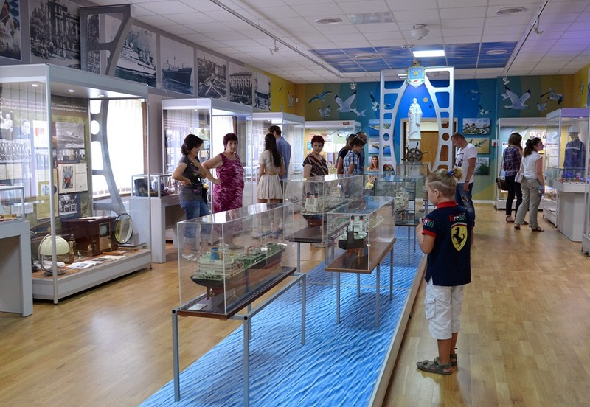
Визначну роль в історії міста відігравали та відіграють «Старофлотські казарми». Фактично це частина комплексу будівель Миколаївського адміралтейства, які були зведені в стилі класицизму в 40-х роках ХІХст. за проєктом знаменитого англійського архітектора, першого представника еклектики Карла (Чарльза) Айкройда для морського відомства яке базувалося в місті. За його проектами побудовано Німецьку кірху, Католицьку церкву, Училище для дочок нижніх чинів, ансамбль казарм флотського екіпажу (Старофлотські казарми), ворота і стіну Адміралтейства, Шпитальну церкву та багато інших споруд, які збереглися донині і є визначними пам’ятками міста. Тим стилістичним його оформленням, що вирізняє Миколаїв, підкреслює його статус міста моряків і корабелів. Архітектурний ансамбль Старофлотських казарм складається з трьох однакових будинків у формі літери «П», витриманих у стилі пізнього класицизму, тому вирізняється скромними фасадами. Будівлі призначалися для розміщення від 1200 до 2000 матросів флотських екіпажів. Попри грандіозний задум, згідно з яким комплекс мав би бути втричі більшим, його будівництво перервано напередодні Кримської війни 1853–1856 років і воно більше не відновлялося. Міські легенди свідчать, що під казармами ховається 17 ярусів підвальних приміщень. На мій погляд, це явне перебільшення. Поки що вдалося виявити два рівні підвальних приміщень. Але дослідникам є привід для нових вивчень. Оригінальним був ще один винахід К. Акройда. На території казарм існував колодязь, який був одночасно і частиною водогону, і головним повітрязабірником системи опалення. Суть у тому, щоб не тільки збільшити природну тягу за рахунок перепаду температур між зовнішнім і внутрішнім повітрям, а й прогріти його за рахунок природного тепла землі. Адже відомо, що температура землі на глибині понад 1,5 м і влітку, і взимку дорівнює 8 градусам. Так, повітря, проходячи через систему галерей, нагрівалося за рахунок температури землі й потрапляло до котла вже підігрітим. Улітку котли не працювали, але нагріте повітря, потрапляючи до колодязя з водою, проходячи тунелями, охолоджувалося до температури землі й потрапляло у спеціальні стінові канали, охолоджуючи всю будівлю. Так система опалення одночасно була ще і системою кондиціювання. Це всередині XIX століття! В місті, яке тільки започатковувало свою славну історію, почали зводити комплекс унікальних казарм для матросів флотських екіпажів. На сьогоднішній день ці будівлі мають статус пам'ятки архітектури національного значення. В частині цього комплексу зараз розміщений обласний краєзнавчий музей який став візитівкою міста.

Slide 11
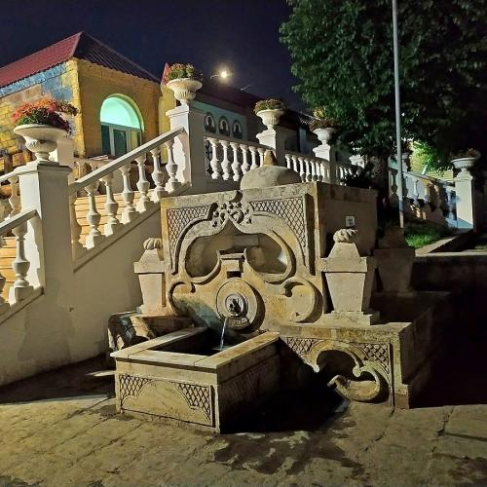
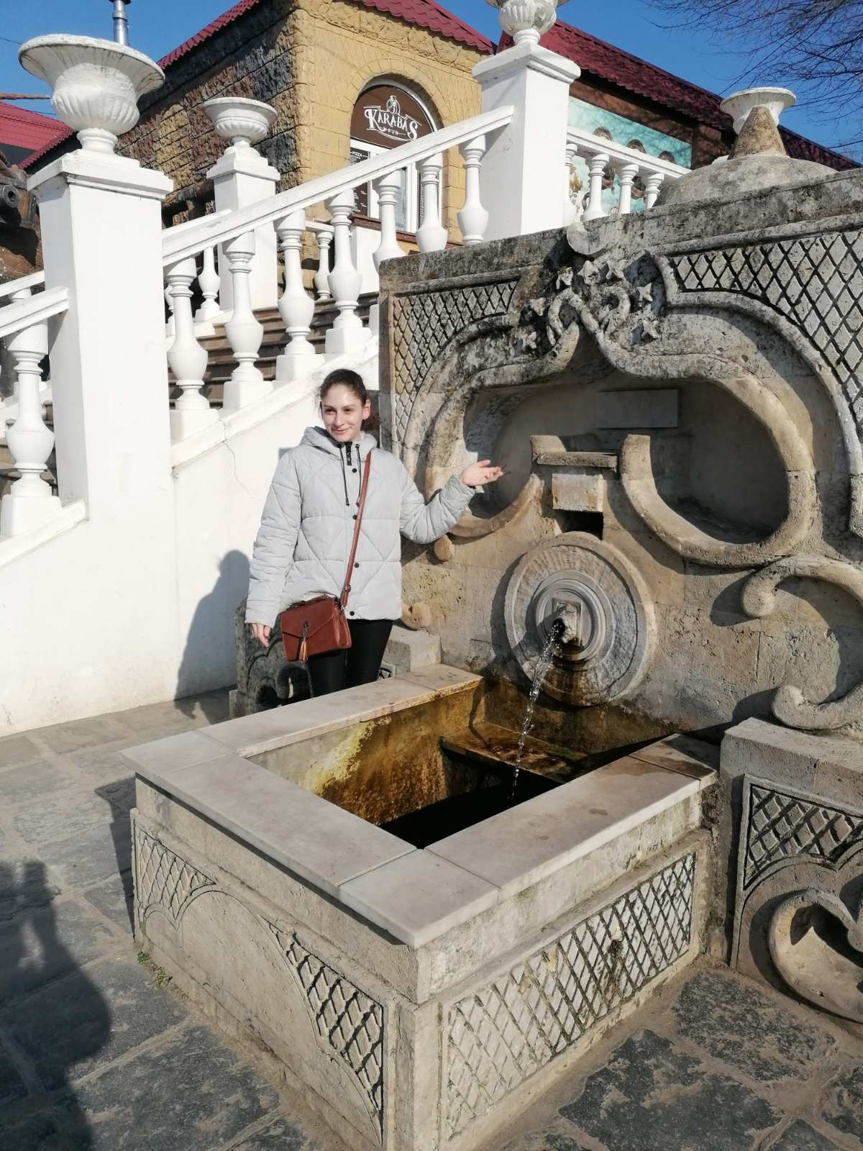
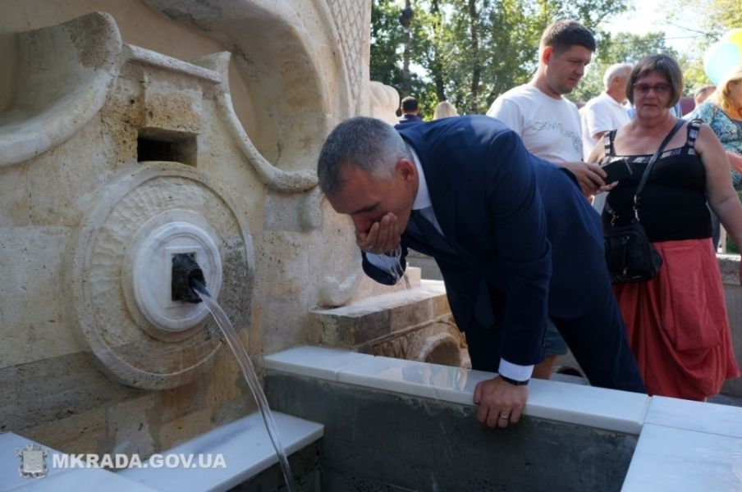
«Турецький фонтан» - ніби фонтан збудував князь Потьомкін. Але джерелом на цьому місці почали користуватись ще раніше. У 1784 році ділянку землі, що згодом стане Миколаївським яхт-клубом, передаликупцеві австрійського походження Францу Фабре. Негоціант вирішив влаштуватись в Миколаєві, як годиться. тим більше, що один маєток тут вже мав – відома Фаброва дача, або ж Богоявленське. Тому за три роки збудував кам’яний будинок, господарчі споруди, водяний млин і фонтан. До фонтану воду подавали по трубах з місцевого джерела. Дійсно саме в той час були відкриті джерела, які згодом називатимуть Спаськими. На фонтані можна побачити дату 1842 рік- це дата завершення його будівництва. Остаточного вигляду йому надав відомий архітектор, англієць Карл Акройд. Він дотримався усіх канонів “мавританського” стилю. Тож в серед миколаївсців його стали називати “Султанском фонтаном”. Трохи згодом назва трансформувалась у “Турецький фонтан”. Потьомкін турбувався про джерело. Вода там була смачною. Тож згодом, коли палац став Літнім морським зібранням, а поряд збудували яхт-клуб, це місце стало улюбленим для прогулянок городян. У 1920-х роках палац, що до речі був дерев’яним, згорів. Але фонтан зберігся і продовжував постачати містянам свіжу воду. З роками чудове кам’яне різьблення заштукатурили і побілили. Частини елементів розфарбували у синій колір. Змінили навіть розетку. Тепер вода витікала з рота бетонного лева.
З роками фонтан не тільки поступово змінював свій вигляд, а й так би мовити ”вростав” у землю. У 2004 році “Турецький фонтан” засох. Відремонтувати його вирішив підприємець Гурген Григорян. Власник будівельної фірми на той час вже був відомий вдалою реставрацію будинку Бліндермана. Тож цю складну роботу йому довірили. Але бізнесмен вирішив не тільки повернути фонтану його історичний вигляд, а й знову підвести до нього воду зі Спаського джерела. 11 вересня 2016 року оновлений “Турецький фонтан” в Миколаєві урочисто відкрили. Він і досі радує жителів міста. Коли фонтан відродили, то з’явилася надія, що відродиться і суднобудування. Тож, цю легенду наше покоління може перевірити.

Slide 12
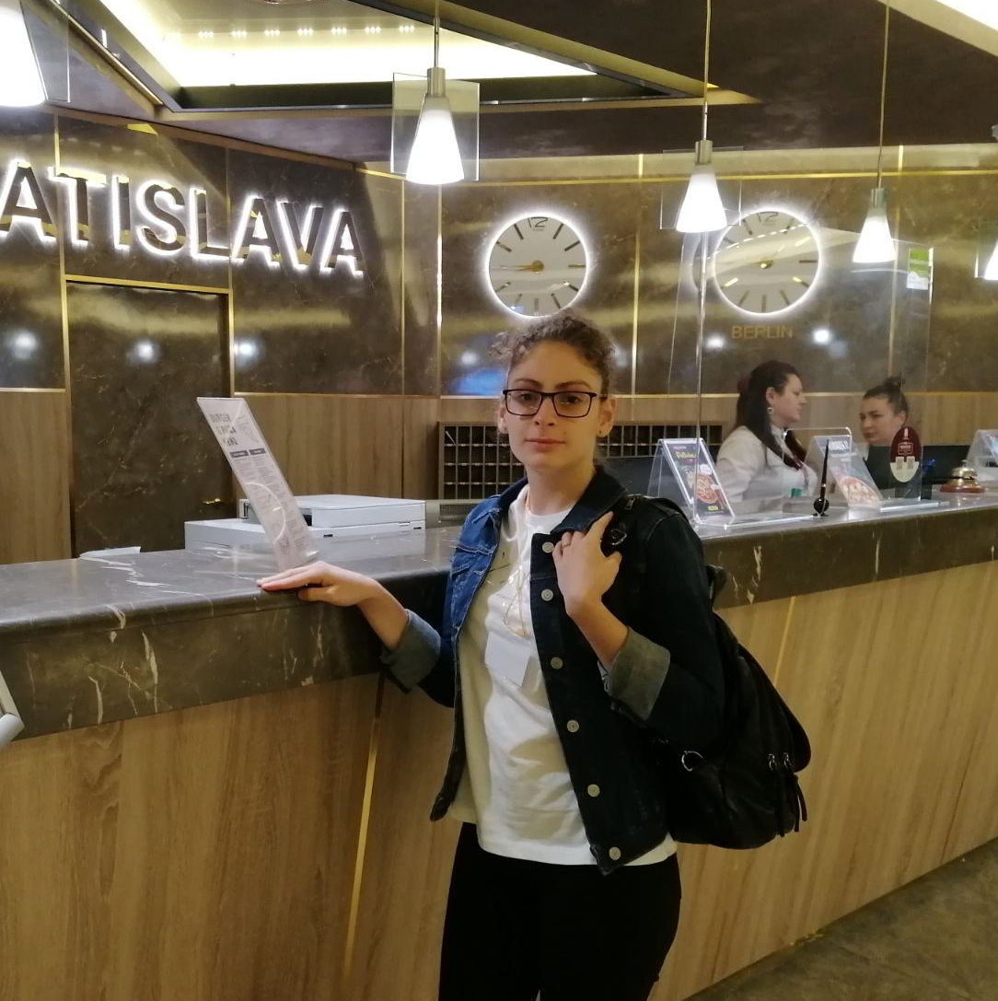
Авторкою було проведено дослідження всіх визначених об'єктів екскурсійного маршруту, докладно опрацьовано окремі архівні справи в Миколаївському обласному архіві які торкались періоду забудови Центрального району, новітню наукову літературу, проведено інтерв'ю з фахівцями та краєзнавцями та земляками поважного віку, також було створено за методичним вказівками українського центру усної історії історичні джерела, здійснено відеофіксацію, підготовлено друкований варіант екскурсії, який розміщений в читальній залі бібліотеки Миколаївського ліцею №19 для користування учнями при підготовці до уроків та позанавчальних виховних заходів. В процесі роботи було використано критичний, статистичний, діалектичний, порівняльний, системний та узагальнюючий історичний методи. Завдяки певній систематизації фрагментарних даних про місця екскурсійного маршруту вдалось створити комплексну картину про різні аспекти історичного життя земляків в період з заснування міста по сьогодення, яка втілює різнобарвність розгортання історичного процесу не лише в конкретній географічній локації, а цивілізаційному вимірі в цілому. Авторкою виявлено необхідність і доцільність неофіційного, нетрадиційного викладення матеріалу та компонування краєзнавчого матеріалу, використання матеріалу міських легенд. Роботою продемонстрована можливість активного залучення до дослідницької наукової та пошукової роботи підлітків, якісного створення історичних артефактів які можуть буди експоновані як у музеї ліцею так і в інших установах експозиційного спрямування.

Slide 13
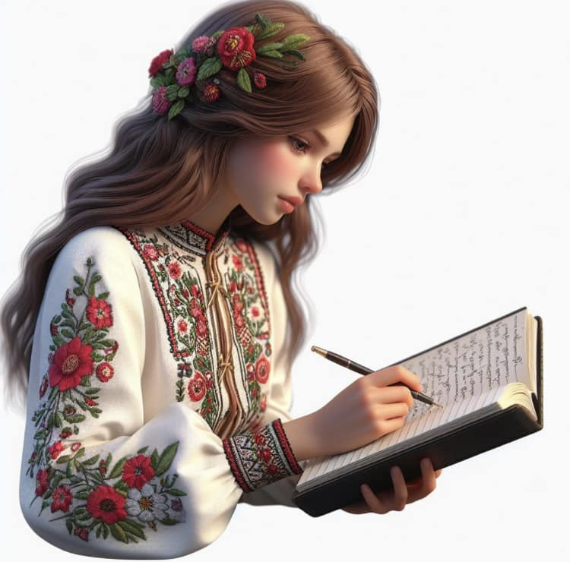
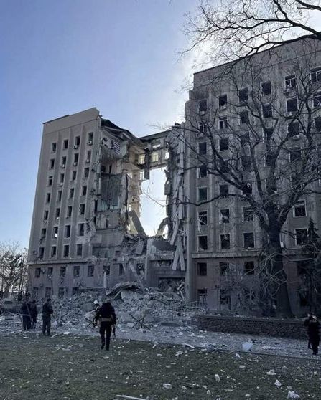
Висновки
Історичні артефакти однієї вулиці продемонстрували переплетіння різних історичних епох, гармонійне поєднання багатьох етносів, культур, вірувань які стали підгрунтям для формування сучасних героїв України, які стали на шляху ворога і часто ціною власного життя вибороли наше незалежність і самостійність в умовах триваючої війни. Дослідниця вважає що вкрай актуальним стало незважаючи на щоденні обстріли та руйнування продовжувати наполегливу роботу по комплексному збереженню історичної спадщини, популяризувати в доступній формі для різних вікових груп мікроісторію, продовжувати створення бази історичних артефактів ліцею, рекомендувати уповноваженим державним органам враховувати прорахунки попередніх часів розробляти комплексні плани промислового та культурного розвитку району, міста, області і все це робити не забуваючи про людей які там мешкають. Замість декомунізованих пам'ятників розмістити об'єкти про сучасних героїв та новітні героїчні події, ініціювати нагородження земляків державними нагородами, працювати над створенням комплексних наукових досліджень за обраним напрямком. Авторкою здійснено цікаве оригінальне компонування в одному маршруті пам'ятників та пам'яток, піднято питання необхідності проведення місцевих опитувань щодо доцільності збереження або демонтажу об'єктів соціального середовища району, сформульовано ідею необхідності створення локальних музейних установ для перепису об‘єктів які мають історичну цінність і які доцільно вивчати у навчальних закладах в курсі краєзнавства, визначити план збереження пам‘яток за рахунок місцевого бюджету або створити умови для залучення коштів спонсорів. Дослідницею також сформульовано концепцію поширення серед підлітків руху краєзнавців-дослідників та борців за збереження та розвиток українського патріотичного руху інтегрованого з прогресивними загальноукраїнськими та світовими які грунтуються на дослідженні історичної пам‘яті.

Slide 14
Список використаних джерел
Держархів Миколаївської області, ф. Р-5859, оп. 2, спр. 434, арк. 1–18.
Крючков, Ю.С. Історія вулиць Миколаєва: топонімічний путівник по місту та околицям [Текст] / Ю.С. Крючков. – Миколаїв: Можливості Кіммєрії, 1997. - 160 с.
Миколаївські цікавинки. — Миколаїв : Можливості Кіммєрії, 2010. — С. 76-77.
Павлік І. С. Миколаїв. Влиці розповідають: путівник /І. С. Павлік, В. Р. Лифанов, Л. В. Мичанов. — Одеса : Маяк, 1988.
Сорочан А. Собор — відродження духовності / А. Сорочан // Південна правда. — 2011. — № 42. — С. 3.
Достопримечательности Николаева: Кафедральный собор Касперовской иконы Божьей матери. Достопримечательности Николаева. воскресенье, 24 февраля 2013 г.
Храм, клуб и снова церковь: история николаевского Кафедрального собора Касперовской иконы Божией матери, - ФОТО. 0512.com.ua - Сайт міста Миколаєва
Старий Миколаїв : фотоальбом. — Миколаїв, 2007.
Алешин В. Э., Кухар-Онышко Н. А., Яровой В. А. Николаев: Архитектурно-исторический очерк. — Київ : Будівельник, 1988. — 184 с.
Заковоротний, Д.И. Місто Миколаїв - хутор Водопій…: історичний нарис (1790-2000 рр.) [Текст] / Д.И. Заковоротний. – Миколаїв: Видавництво ПП Гудим, 2003. – 95 с.
Крючков, Ю.С. Історія вулиць Миколаєва: топонімічний путівник по містгороду и окрестностям [Текст] / Ю.С. Крючков. – Николаев: Возможности Киммерии, 1997. - 160 с.
Моє улюблене місто Миколаїв: книга для учнів початкових класів / Ю. Й. Любаров ; ред. А. М. Гноєвий, В. В. Мехеда. – Миколаїв: Типографія “Євро-Прес”, 2007. - 48 с.: іл.
Мой любимый город Николаев [Электронный ресурс] : книга для детей и взрослых. - Электрон. текстовые дан. - Николаев : НИБУЛОН, 2008. - 1 эл. опт. диск (CD-ROM). - Загл. с этикетки диска
Перші ілюзіони: [Електронний ресурс]: https://oksagen.ua/uk/blog/kinoteatr-yunost-v-nikolaeve/
Трохи історії.. [Електронний ресурс]: https://mykolaiv-trend.in.ua/uk/eternal-1202-poyava-kinoteatriv-u-mykolayevi
Заковоротний Д. Це було нещодавно, це було давно [Электронный ресурс] / Д. Заковоротний // Вечерний Николаев : Николаевская городская газета. — Текст. данные. — Режим доступа : http://www.vn.mk.ua/stories.php?id=7453. — Название с экрана. — Дата публикации : 17.09.2009.
Лошкова Е. Старый Николаев в картинках [Электронный ресурс] / Е. Лошкова // NikLife : интернет-журнал. — Текст. и граф. данные. — Режим доступа : http://niklife.com.ua/culture/20794. — Название с экрана. — Дата публикации : 27.04.2011.
Котляр Ю. Сакральность Николаева / Ю. Котляр // Вечерний Николаев. — 2013. — № 26. — С. 3.
Любаров Ю. Едемте в номера / Ю. Любаров // Вечерний Николаев. — 2015. — № 46. — С. 4.
Любаров Ю. Квартирный вопрос / Ю. Любаров // Вечерний Николаев. — 2016. — № 85. — С. 4.
Мирошниченко Е. Похвальное слово общественной библиотеке / Е. Мирошниченко // Южная правда. — 2016. — № 130. — С. 3.
Николаевские улицы, окутанные легендами // Родной Причал. — 2020. — № 15.— С. 4.
Николаевские улицы, окутанные легендами // Родной Причал. — 2020.— № 16. — С. 4.
Особняк с башней и Меркурием // Родной Причал. — 2020. — № 18. — С. 4.
Пески // Родной Причал. — 2017. — № 30. — С. 2.
В Детской художественной школе Николаева когда-то был «Дом Эрлиха» [Электронный ресурс] // РодНикъ : веб-портал. — Электрон. дан. — Режим доступа: https://rodnik.top/v-detskoj-hudozhestvennoj-shkole-nikolaeva-kogda-to-byl-dom-erliha/. — Название с экрана. — Дата публикации: 18.11.2020. — Дата просмотра: 06.12.2021.
Ружинська Я. Будинок Дзіно [Електронний ресурс] Я. Ружинська // Архітектура Миколаєва 1789. — Електрон. дані. — Режим доступу:http://archmykolaiv.com/spasskaya-70/ .
Ружинська Я. Будинок О. Ерліха [Електронний ресурс] Я. Ружинська // Архітектура Миколаєва 1789. — Електрон. дані. — Режим доступу: http://archmykolaiv.com/spasskaya-20/.
Спаська вулиця (Миколаїв) [Електронний ресурс] // Вікіпедія : вільна енциклопедія. — Електрон. дані. — Режим доступу: https://uk.wikipedia.org/wiki/%D0%A1%D0%BF%D0%B0%D1%81%D1%8C%D0%BA%D0%B0_%D0%B2%D1%83%D0%BB%D0%B8%D1%86%D1%8F_(%D0%9C%D0%B8%D0%BA%D0%BE%D0%BB%D0%B0%D1%97%D0%B2).

